Slide 1
CRSIM 2026
05/06/2026
PLENIERE

Slide 2
Clôture Programme 2014-2020
Volet FEDER

Slide 3

ENVELOPPE | Montant (part UE) | PROGRAMME (Part UE) | CERTIFIE (part UE)
FEDER 14-20 | 351 959 114 € | 448 292 726 € | 361 873 237 €
FEDER RUP | 93 142 408 € | 131 787 212 € | 104 175 146 €
REACT EU FEDER | 159 103 812 € | 197 484 709 € | 155 907 716 €
TOTAL | 604 205 334 € | 777 564 647 € ( 128%) | 621 956 099 €

Slide 4
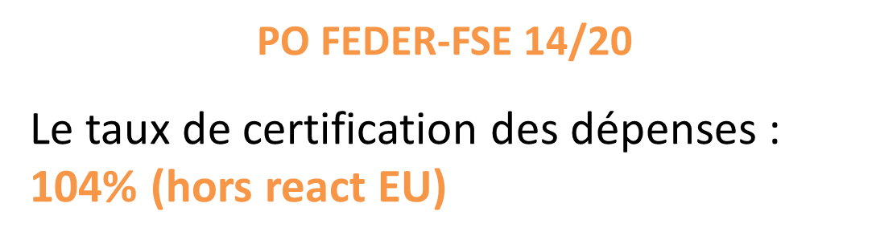
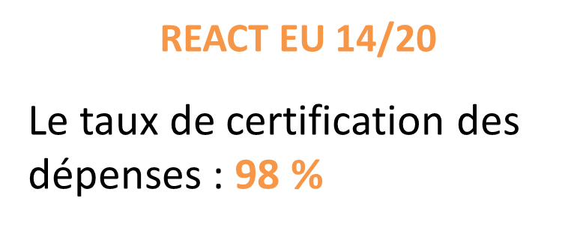
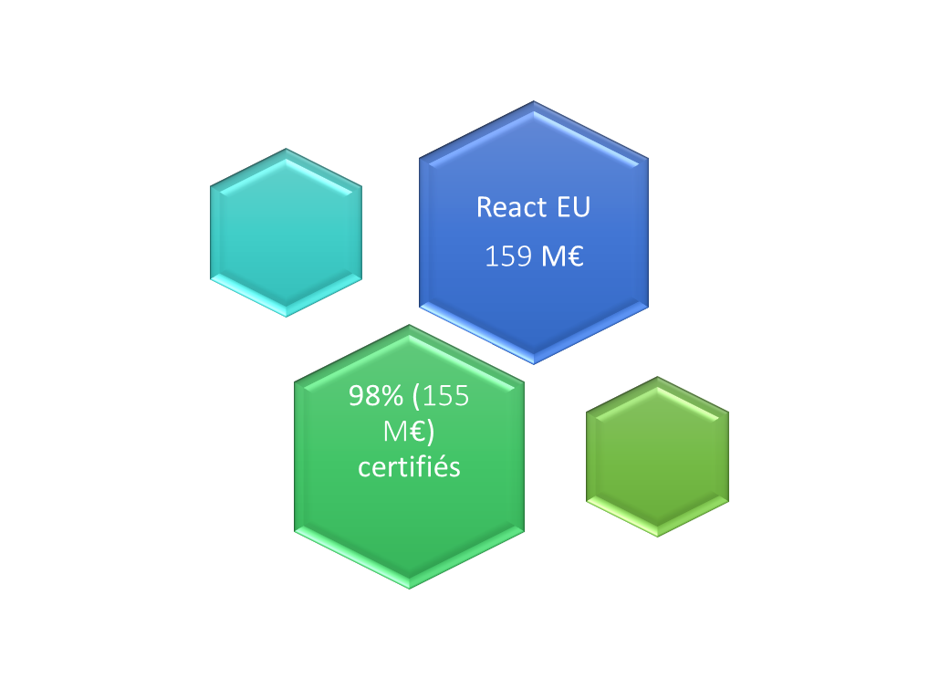
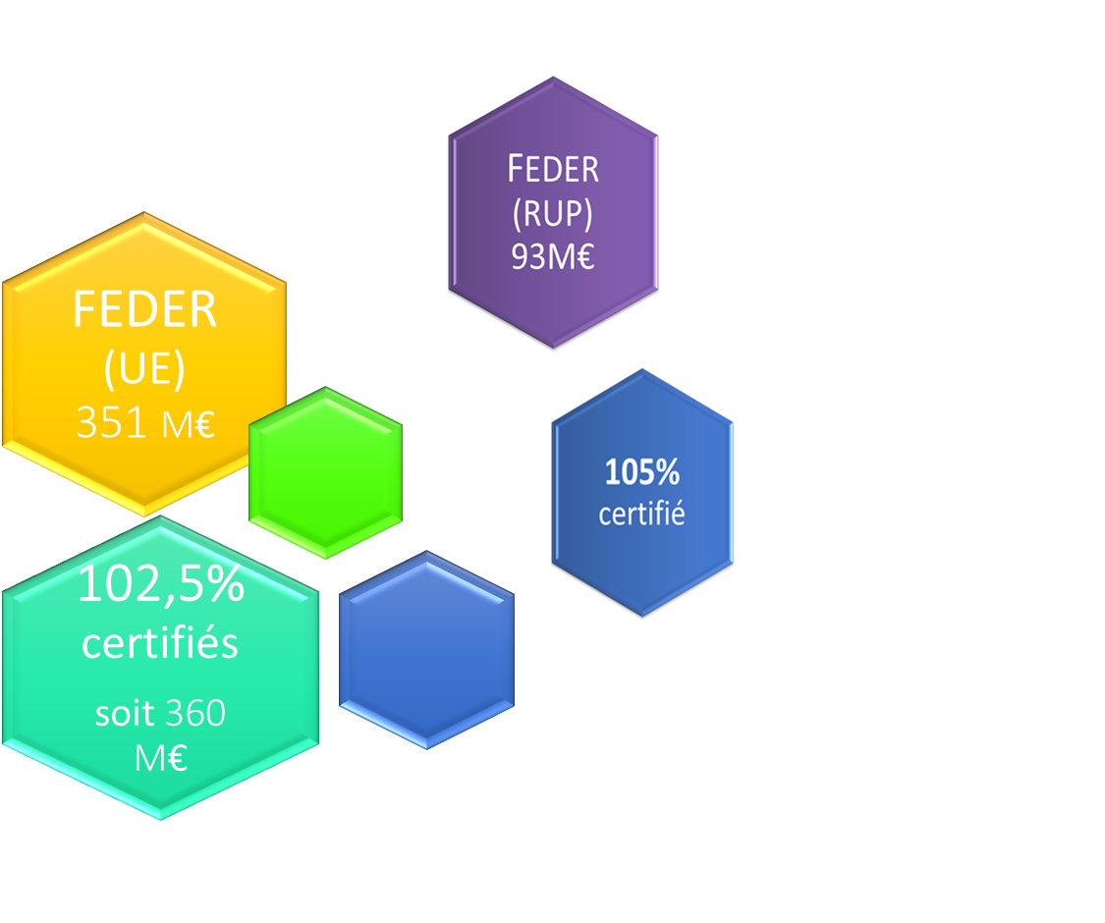

Slide 5

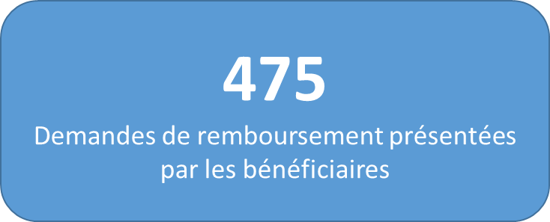
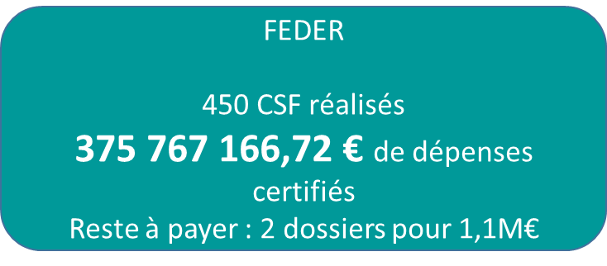
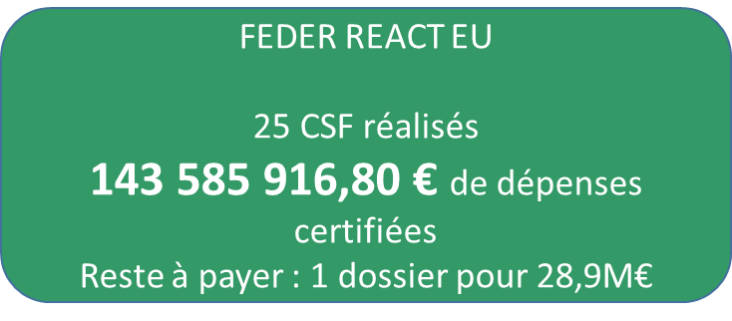

Slide 6
Programme 2021-2027
Volet FEDER

Slide 7
Révision à Mi-Parcours - Modification FITTO
Cadre Général | Intervention du FEDER
Objectif : Favoriser les reprogrammations vers 5 priorités stratégiques, avec augmentation des préfinancements et cofinancements pour accélérer la mise en œuvre du Programme 21-27. | Le FEDER interviendra sur 2 priorités : Priorité 12: Défense et sécurité: L'objectif est de répondre aux besoins de renforcement de la résilience et de sécurité sur notre territoire, en améliorant les infrastructures à double usage, portuaires, aéroportuaires, et routières. Priorité 13 : Logement abordable: Soutenir l'accès au logement abordable, décent, sobre et résilient pour la population vulnérable.
Les 5 priorités stratégiques : 🛡️ Défense & résilience territoriale 🚀 Compétitivité & développement économique 🏘️ Logement abordable 💧 Eau & infrastructures hydrauliques ⚡ Transition énergétique | Transfert de 4,7 M€ du FSE+ en faveur du FEDER sur la priorité 13

Slide 8
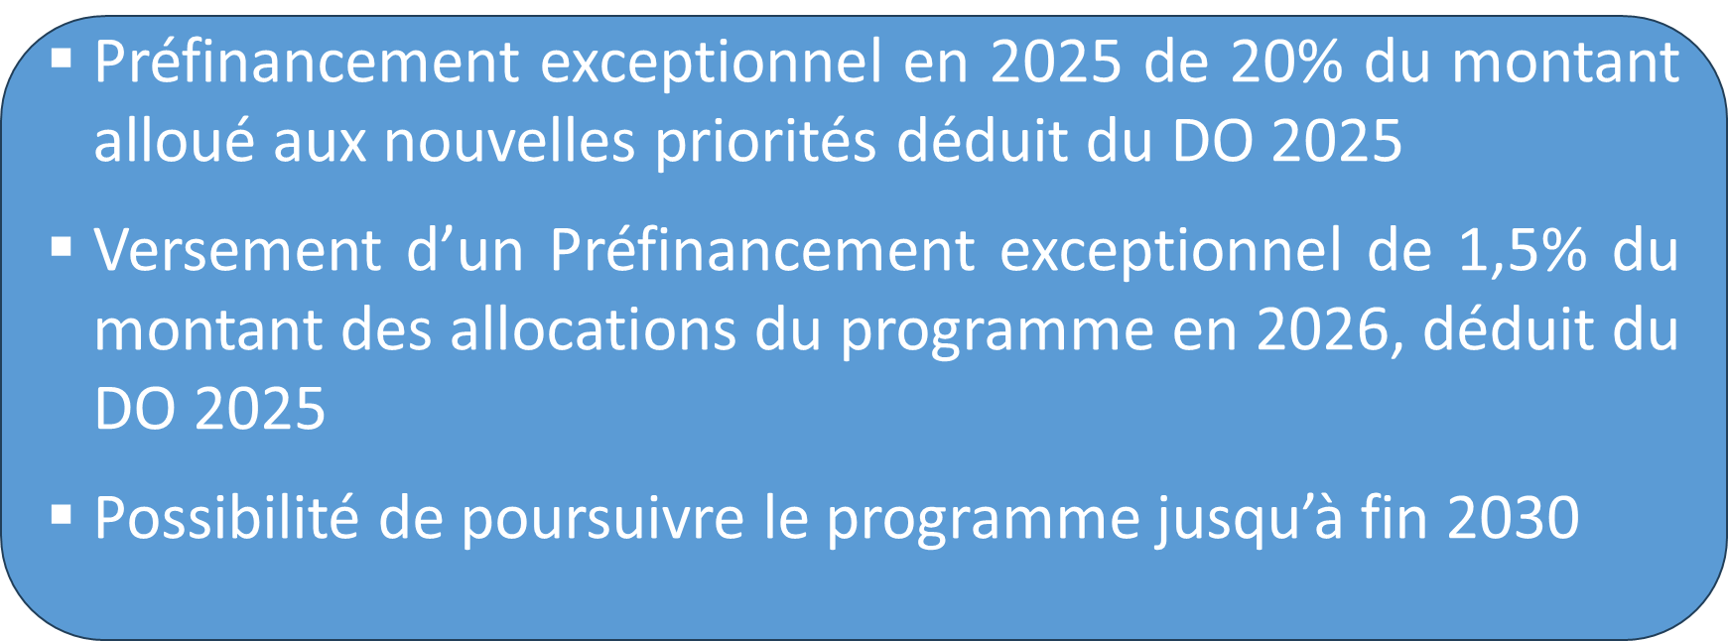

Slide 9

ENVELOPPE | Montant Initial (part UE) | FITTO | Variation | Montant à l'issue de la modification
FEDER (En transition) | 393 021 844 € | +2 077 000 € | + 0, 52% | 395 098 844 €
FEDER (Allocation Spécifique RUP) | 88 729 627 € | +2 717 002 € | + 3, 06 % | 91 446 629 €
TOTAL | 481 751 471 € | 4 794 002 € |  | 486 545 743 €

Slide 10
SITUATION GLOBALE DES DOSSIERS FEDER AU 2/06/2026
 | FEDER
 | UE | Cout total | Nombre dossier
Déposé | 266 434 489,70 | 558 583 587,33 | 242
En instruction | 49 942 133,77 | 131 003 958,65 | 78
Programmé | 183 030 270,47 | 632 610 075,95 | 189
 | 499 406 893,94 | 1 322 197 621,93 | 509

Slide 11
Analyse du stock / maquette

Slide 12
Certification
111 CSF validés par la Fonction comptable pour un montant en cout total de 125 822 364,42 €
4 DDP en cours de traitement pour un montant en cout total de 4 108 379,18 €
38 DDP reçue pour un montant en cout total de 24 579 742,36 €
Objectif DO 2026: 130,3 M€ de FEDER
UE cumulé à ce jour : 89,5 M€ de FEDER
Reste à certifier 40,8 M€ de FEDER
DDP en stock de 15,3 M€ de FEDER
Perspectives DDP de 41 M€ de FEDER

Slide 13
Plan d'action d'évitement du DO
Renforcement des équipes
•Service instructeur : 30 ETP
•Service certification 12 ETP
•Dématérialisation des procédures
•Délais de complétude contraints : 2 fois 30 jours avant classement sans suite
- Stade dépôt du dossier : 73,74% des dossiers sont complétés dans le délai de 30 jours.
53,96% de respect du délai entre l’attestation de dépôt et l’accusé de réception de dossier complet contre 43,84% en 2025.
Augmentation de la fréquence des ITP : 2 comités /mois
- Respect du délai de 6 mois entre l’AR dossier complet et le conventionnement (83% en moyenne,)
Gestion des délais
Elargissement des bénéficiaires
•Modification des fiches DOMO
•Abaissement du seuil d’éligibilité
•Mise en œuvre d’appels à projets ciblés
•Échanges avec les socio-professionnels sur les thématiques (webinaire, commission AD HOC)
•Renforcement de l’appui aux porteurs de projets
•Mise en place d’un réseau d’accompagnement au montage et au suivi des dossiers pour les petites entreprises
Communication
Entretiens de gestion
•Suivi de l'avancement des opérations
•Identification des points de blocage
•Sécurisation de l'exécution financière du programme

Slide 14


Slide 15
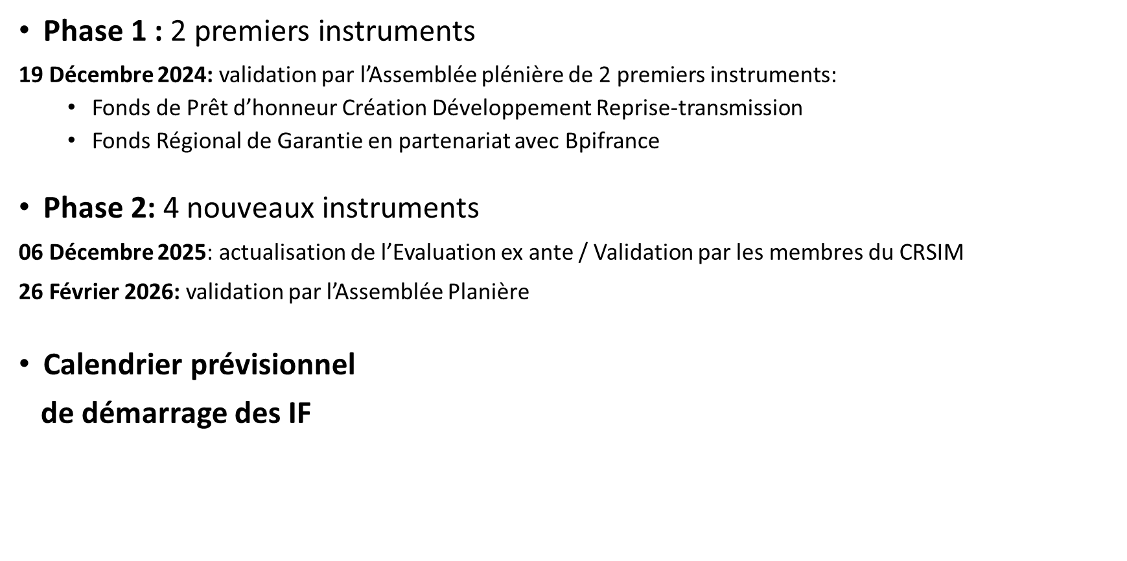
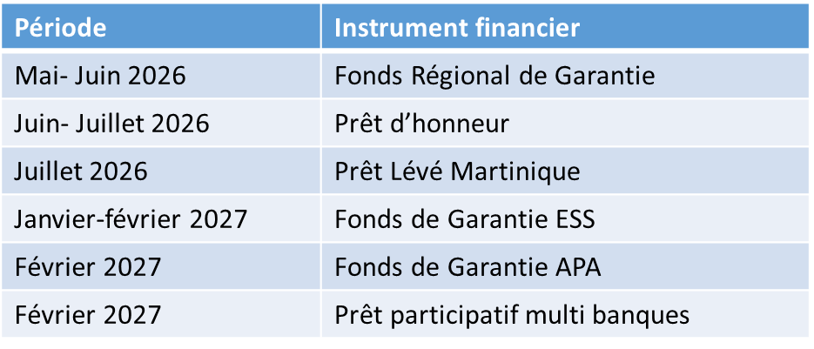

Slide 16
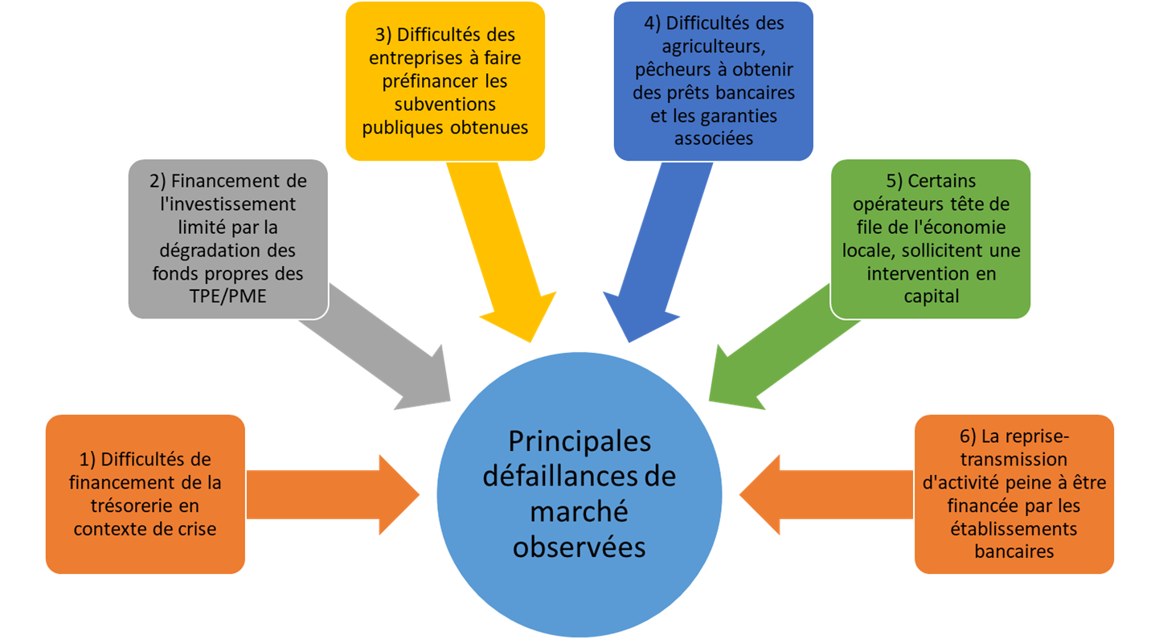
Les IF en réponse aux besoins des TPE PME locales

Slide 17

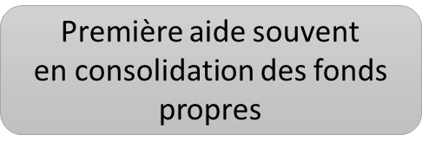
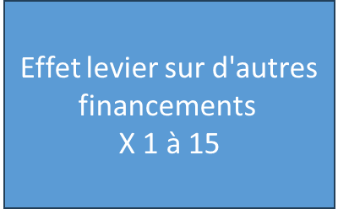



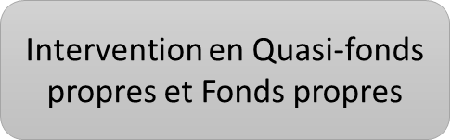





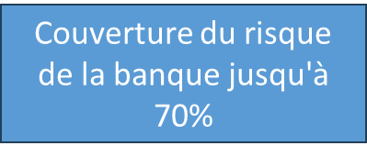

Slide 18
Volet FSE+

Slide 19
CLOTURE PROGRAMME 2014-2020
PO FSE ETAT – SUBVENTION GLOBALE CTM
PO FEDER FSE-IEJ

Slide 20
PO FSE ETAT 2014-2020
VOLUMES FINANCIERS SUBVENTION GLOBALE CTM
ENVELOPPE | Montant (Part UE) | PROGRAMME (Part UE) | CERTIFIE (Part UE)
SG Inclusion PO FSE Etat | 63 701 751 € | 177 120 825 € 278% | 76 679 727 € 120 %
POINT D’ATTENTION
La subvention globale n° 1 a été soldée.
La subvention globale N°2 est clôturée
Des titres de reversement sont émis progressivement dans le cadre de la clôture 14 -20.
Il s’agit de la récupération des avances versées et non récupérées en raison des sous-réalisations de certaines opérations.

Slide 21
PO FEDER- FSE/IEJ 2014-2020
VOLUME FINANCIER
ENVELOPPE | Montant (Part UE) | PROGRAMME (Part UE) | CERTIFIE (Part UE)
FSE | 69 557 377,00 € | 102 614 963,71€ 147% | 66 806 565,44 € 96%
IEJ | 7 562 202,00 € | 8 899 174,48 € 118% | 3 358 076,00 € 44%
Total Général | 77 119 579,00 € | 111 514 138,19 € 144% | 70 164 641,44 € 144%

Slide 22
AVANCEMENT
PROGRAMME FEDER- FSE 2021-2027
VOLET FSE+

Slide 23
MODIFICATION « FITTO »
Cadre Général | Intervention du FSE+
Objectif : Favoriser les reprogrammations vers 5 priorités stratégiques, avec augmentation des préfinancements et cofinancements pour accélérer la mise en œuvre du Programme 21-27. | Le FSE+ interviendra pour : Renforcer les compétences en préparation civile Former la population martiniquaise face aux : Risques naturels Crises sanitaires Risques technologiques Développer une culture de la résilience et de la prévention
Les 5 priorités stratégiques : Défense & résilience territoriale Compétitivité & développement économique Logement Eau & infrastructures hydrauliques Transition énergétique | Transfert de 4,7 M€ en faveur du FEDER "Un programme réorienté vers la résilience, la souveraineté territoriale et la protection des Martiniquais, avec des moyens financiers renforcés"

Slide 24
VOLUMES FINANCIERS 21-27
IMPACT FITTO
ENVELOPPE | Montant Initial (part UE) | FITTO | Variation | Montant à l'issue de la modification
FSE+ (en transition) | 99 663 978 € | -2 077 000 € | -2.08 % | 97 586 978 €
FSE+ (Allocation Spécifique RUP) | 19 182 574 € | -2 717 002 € | 14.16% | 16 465 572 €
TOTAL | 118 846 552 € | -4 794 002 € | - 4% | 114 052 550 €

Slide 25
Evolution maquette financière
 | ESO | Intitulés | Maquette initiale | Nouvelle maquette
Priorité 7 | 4.1 | Améliorer l'accès à l'emploi et aux mesures d'activation pour tous les demandeurs d'emploi | 22 964 432,00 € | 21 964 426,00 €
 | 4.5 | Améliorer la qualité, l'efficacité des systèmes d'éducation et de formation…. | 10 942 620,00 € | 6 942 621,00 €
 | 4.6 | Promouvoir l'égalité d'accès et le suivi jusqu'à son terme d'un parcours d'éducation……. | 13 400 000,00 € | 10 400 000,00 €
 | 4.7 | Promouvoir l'apprentissage tout au long de la vie….. | 15 975 383,00 € | 14 975 383,00 €
Priorité 8 | 4.8 | Favoriser l'inclusion active afin de promouvoir l'égalité des chances, la non-discrimination | 25 272 192,30 € | 22 785 188,00 €
 | 4.11 | Améliorer l’égalité d’accès en temps utile à des services abordables, durables et de qualité….. | 20 832 573,70 € | 18 332 574,00 €
 | 4.12 | Promouvoir l'intégration sociale des personnes exposées au risque de pauvreté et d'exclusion sociale….. | 2 850 000,00 € | 6 850 000, 00 €
Priorité 10 | 4.13 | Lutter contre la privation matérielle en apportant une aide alimentaire et/ou une assistance matérielle……. | 950 000,00 € | 950 000,00 €
Priorité 11 | 4.6.11 | Préparer les jeunes en matière de préparation civile | / | 1 293 050,00 €
 | 4.7.11 | Préparer la population ainsi que les personnels en matière de protection civile en cas d’événements exceptionnels | / | 4 129 950,00 €

Slide 26
SITUATION GLOBALE DES DOSSIERS FSE+ AU 02/06/2026
 | FSE+
 | UE | Coût total en cours | Nombre dossier
Déposé | 41 324 606,59 € | 74 428 407,20 € | 48
En instruction | 6 474 753,91 € | 18 046 540,11 € | 12
Programmé | 44 800 637,65 € | 72 246 271,94 € | 38
 | 92 599 998, 15 € | 164 721 219,25 € | 98

Slide 27
SITUATION D’AVANCEMENT DES OS
Certains OS se distinguent par une dynamique particulièrement favorable en matière de programmation : OS 4.1.1/ OS 4.6.1/ OS 4.7.1/ OS 4.8.1/ OS 4.11.1
À l’inverse, les autres OS déployés depuis le lancement du Programme enregistrent un rythme de dépôt des dossiers plus hésitant de la part des porteurs de projet.
Par ailleurs, deux nouvelles priorités : la priorité 10 «Lutte contre la privation matérielle» et la priorité 11 «Préparation civile» entreront prochainement en phase de déploiement. De nombreux porteurs de projets ont d’ores et déjà été sensibilisés et sont dans l’attente de l’ouverture officielle de ces mesures.

Slide 28
OBJECTIF DEGAGEMENT D’OFFICE 2026
Cible DO 2026 FSE+
33 518 101 €
MONTANT UE PAYE CUMULE
21 533 020 €
soit 64 % du DO
Ces éléments traduisent une dynamique de programmation soutenue, mais souligne également la nécessité d’un accompagnement renforcé des bénéficiaires pour la remontée des demandes de paiement afin de sécuriser l’atteinte des objectifs pour 2026
RESTE A JUSTIFIER
11 985 081 €
-6 DDP déposées pour un montant en CT de 6 267 376,55 €
-3 CSF en cours de traitement pour un montant en CT de 1 194 568,14 €

Slide 29
MODIFICATION DES FICHES DOMO EN COURS
OS 4.6.1 : Soutenir la mobilité à des fins d’apprentissage pour tous
OS 4.7.1 : Promouvoir la formation tout au long de la vie et la mobilité professionnelle
OS 4.12.1 : Promotion de l’offre d’insertion et de l’intégration sociale
OS 4.12.2 : animation et fonctionnement des stratégies Locales

Slide 30
Plan d’actions d’évitement du DO
Renforcement des équipes
Service instructeur : 12 ETP + 1 ETP (à venir)
Service certification : 12 ETP
Dématérialisation et webinaires pour accélérer le traitement des dossiers.
Délais de complétude encadrés : 2 × 30 jours maximum à mieux faire respecter
Délai réglementaire de 6 mois respecté à 63 %.
Gestion des délais
Abaissement du seuil d’éligibilité et élargissement du champ d’actions
Renforcement de l’accompagnement des structures financées par la CTM (satellites) à la mobilisation des fonds européens lorsque c’est possible
Modification des fiches DOMO
Mise en place d’appels à projets ciblés
Elargissement des bénéficiaires potentiels
Entretien de gestion
Un entretien de gestion est une réunion de suivi entre l’autorité de gestion et le bénéficiaire pour vérifier l’avancement, la conformité des dépenses et sécuriser l’aide européenne.

Slide 31
SITUATION DES APPELS A PROJET CIBLES
Appel à projets publié le 30 avril 2026 :
Parcours de la 3ème Chance - Insertion des jeunes sortant de prison et prévention de la délinquance.
Appels à projets à venir :
Dispositif Fos : lutte contre la privation matérielle
Améliorer l’accès à l’emploi par la mobilité
Développer des compétences en matière de préparation civile pour les jeunes

